Slide 1

基于Timeplus和ClickHouse的实时数据富化与分析
- 数百并行Pipeline的大规模实时数据处理
樊天
Timeplus

Slide 2
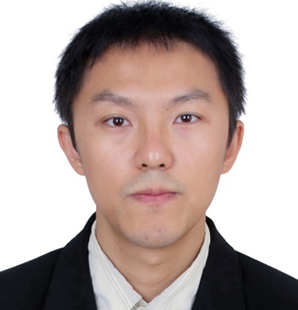
演讲者介绍
樊天
Timeplus资深架构师， 18+年的软件开发经验, 10+年C/C++, Golang 操作系统内核, SaaS微服务系统开发经验，10+大数据基础架构、高可用系统、虚拟化相关架构设计经验。

Slide 3
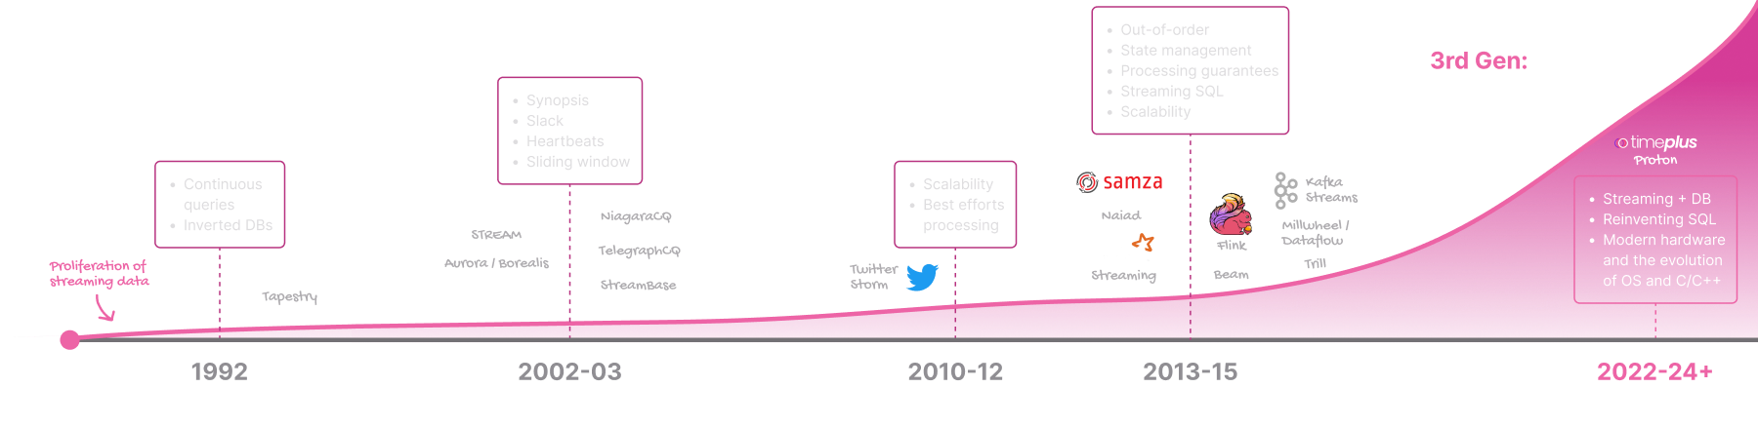



实时分析技术演进 –复杂场景推动融合流式数据处理
Gartner: 统一(融合)平台是一种相对较新的基础设施软件，支持需要处理动态流数据和静态历史数据的运营或分析业务应用程序, ……

Slide 4
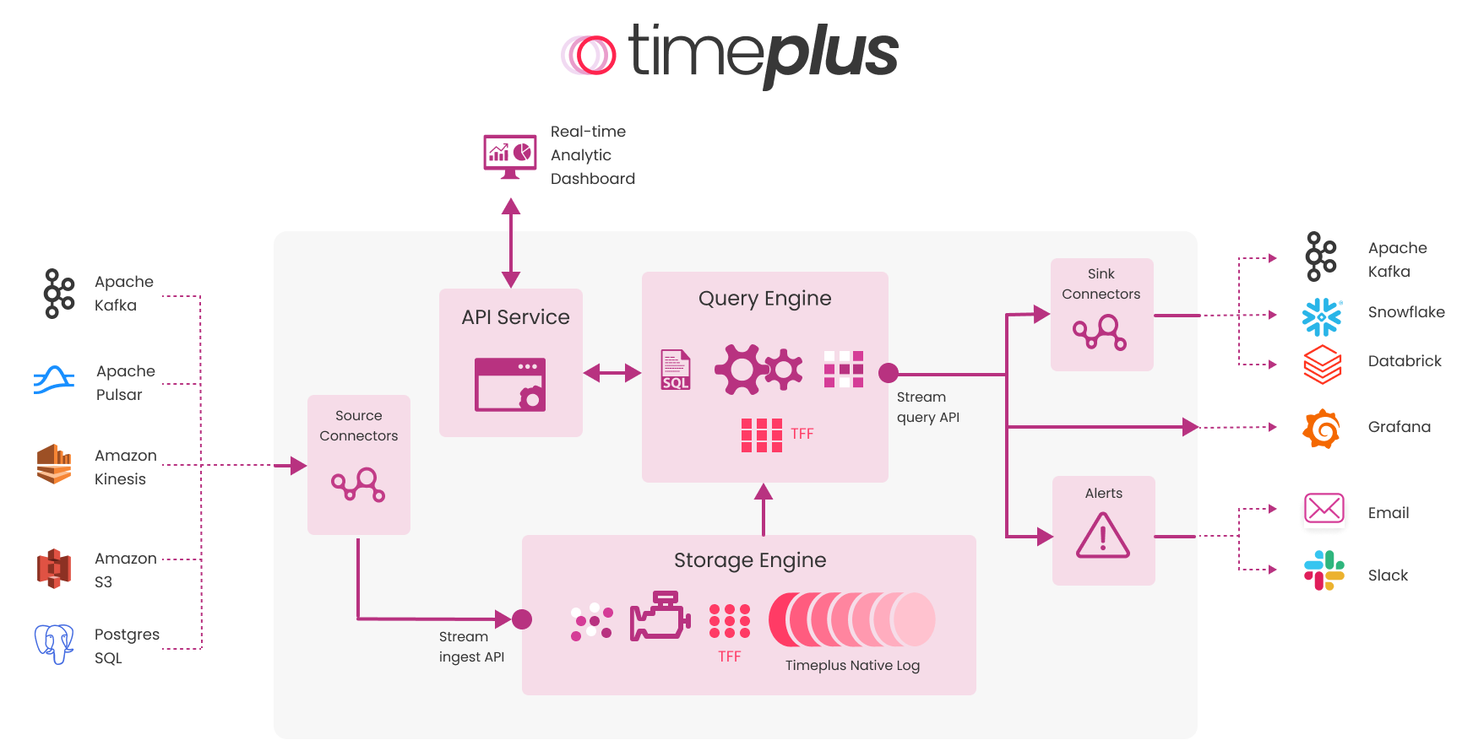
Timeplus 一站式实时数据平台
基于单一组件核心，多数据类型/格式集成，数据处理/分析过程覆盖，实时数据分析能力融合
数据分析过程覆盖：高性能、高可用ETL/ELT处理、计算、存储、查询一站式处理
数据分析能力融合：流式计算、复杂事件处理、OLAP计算，统一SQL一站式融合实时处理
多数据类型
日志数据：日志文件/协议
结构化数据：数据库
时序数据：IoT数据
半结构化数据：应用系统(API)
多数据格式
JSON
ProtoBuf
Avro
数据洞见输出
事件/告警
存储
数仓/数据库(Timeplus, Clickhouse)
实时应用系统(API)
大模型AI系统
强大的融合分析能力：低延迟、高吞吐
基于 SQL 和 UDF 的统一流和历史数据引擎
多模态流表(Append Only, UPSert)
完备流式数据、历史数据关联窗口计算(滚动、滑动、会话窗口)
基于物化视图的大规模多表动态关联整合与建模(流式数据和历史维表之间实现 低延迟、事件驱动的30张以上数据表动态Join)
内置集群查询状态管理，极速故障恢复
数据开发运维敏捷： 以十分之一的总拥有成本(TCO)十倍减少价值实现时间
统一SQL、可视化数据管理及开发交互、数据接入，计算，存储，可视化，警报，分析结果推送一体化
内建半结构化数据查询时schema解析
卓越的性能，超低的端到端延迟（个位数毫秒）和海量事件吞吐量（1000 万 EPS）
Flink资源消耗的1/10~1/3
灵活轻量的实时部署：有效支持分布式数据处理架构
实时数据接收、计算和转发实现高效边缘数据处理及降采样，显著降低数据中心计算、存储成本
无第三方依赖单一二进制安装包部署，可设定云边多重角色实现一键灵活部署
部署规模从单机到大规模集群无缝扩展
云原生，支持K8s

Slide 5
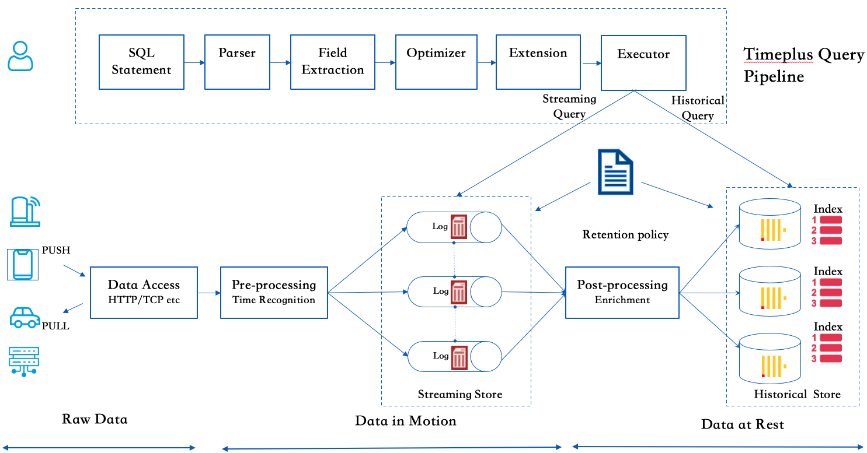






Timeplus技术架构 – 实时数据融合处理
流式数据计算、时序数据处理、实时OLAP数据库融合
real-time query
us - ms
Streaming Processing
Vectorized Computing
historic query
SQL
minutes - hours
80ns ～ 100ns
内存：TDF
无需反序列化平移
50us ～ 7ms
Streaming Store
Historic Store
TDF
Data Payload Format
Clickhouse File
Format
Notes:
SQL : "Declarative + UDF"

Slide 6



Timeplus 一站式实时数据平台核心技术架构
C++单一组件核心
数据驱动实时运营支持
Web UI Console
实时数据管道
实时流式计算
分布式集群
实时事件处理
实时统计分析
Timeplus Proton 引擎(单一二进制文件)
统一SQL
API & 客户端
1. 基于C++的亚秒级分布式流式数据处理， 行处理和Mini-Batch处理双模自适应，向量化流式数据处理
2. 统一SQL，流式数据关联热数据分析建模
3. 基于UDF的SQL自由拓展，JavaScript/WebAssembly UDF, Python UDF
4. 灵活部署模式，同一核心引擎多角色部署
内置UDF引擎
Python
JavaScript, WebAssembly
内置高速热数据存储/缓存 + 热数据极速OLAP查询分析
亚秒级流式数据处理

Slide 7
Timeplus实时数据融合处理– 统一关系型建模
1. Just one declarative SQL query
9. Super fast push-based stateful query through TCP. No more “Refresh”!
8. JavaScript UDA/F for customer functions, e.g. customized streaming aggregations, complex event processing
SUBSCRIBE TO
WITH device_products as (SELECT uid, pid as id FROM table(user_products) WHERE to_int(uid) > 1000 ) SELECT device_name, avg(temperature), predict(temperature) FROM tumble(devices, 5s)
INNER JOIN table(device_products) ON devices.product_id = device_products.id GROUP BY device_name, window_end
[SETTINGS seek_to = ‘2021-12-02 10:00:00’]
EMIT [AFTER watermark | LAST 30m]
2. Connect historical data via table()
3. The most advanced streaming windowing & global functions
7. JOIN between stream and stream, or stream and table can drive more real-time analytics insights
4. Time can be easily rewinded to any historical moment for reprocessing
5. Intelligent watermark control can handle late events and time skew issues properly
6. LAST X can help user focusing on what’s happening in recent time window
Timeplus 是 INCITS 委员会标准化流式 SQL工作组成员

Slide 8
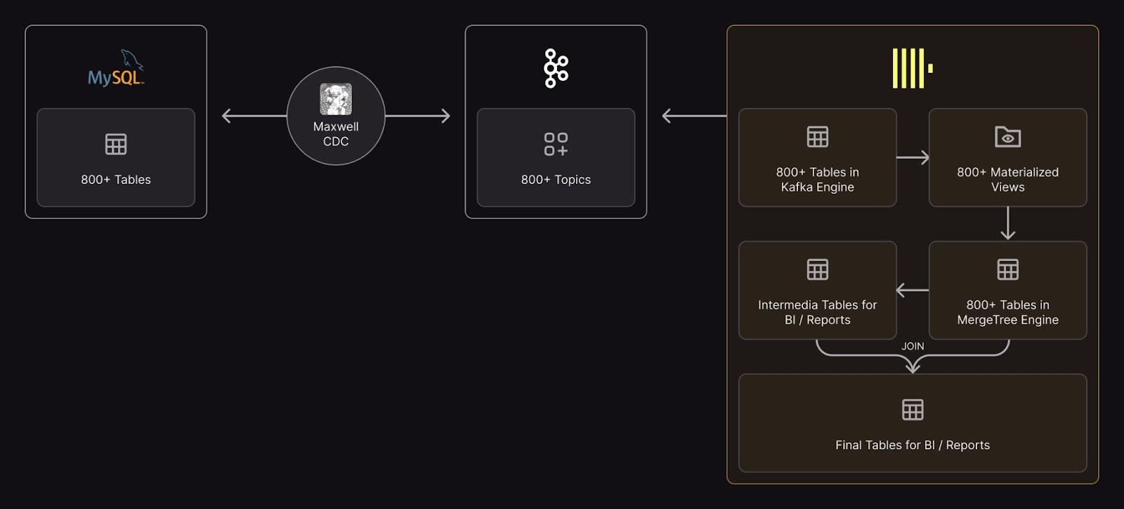
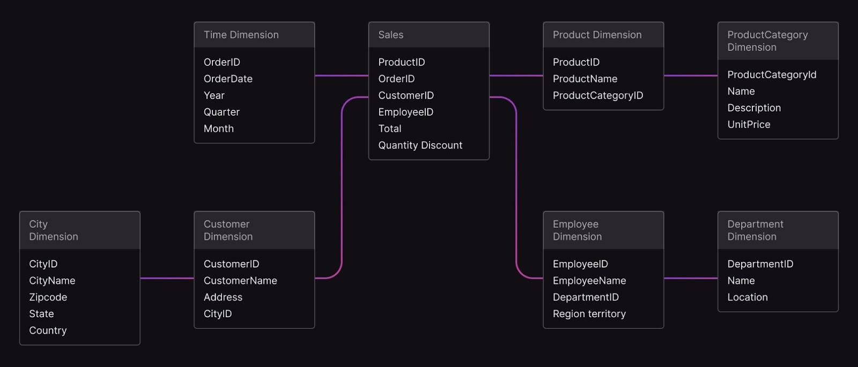
沙特电商Salla业务应用 –大规模实时动态多维数据分析建模
案例
Salla实时动态数据建模需求：
800+ MySQL业务表通过CDC(变更数据捕获)实时同步至Kafka, 需要数据管道服务实时解析CDC JSON格式数据并写入OLAP数仓ClickHouse
能够灵活按照不同分析需求构建相应多维数据模型定义(实时表和维度表的关联计算模型)
能够按照多维数据模型，将多个实时变化中的维度表(dimension tables)和实时交易事实表(fact table) 进行关联形成实时更新的业务主题宽表
Salla:
成立于 2016 年的 Salla 已成为沙特阿拉伯数字商业革命的核心推动者。该公司提供一体化电子商务平台，帮助各类企业建立和管理其线上业务。作为软件即服务（SaaS） 提供商，Salla 在该地区服务 超过 60,000 名商户，每天处理数百万笔交易，并生成海量运营数据。

Slide 9
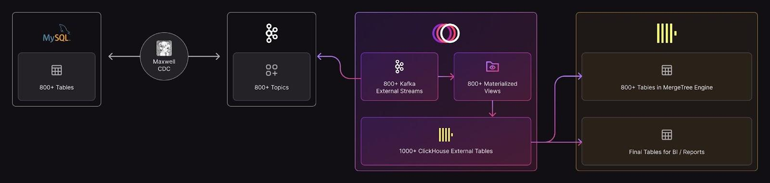
沙特电商Salla业务应用 –大规模实时动态多维数据建模
案例
Salla实时动态数据建模挑战
计算资源消耗大难以为继: 随着表的数量增加，ClickHouse的CPU和内存需求指数级上升，导致系统负载飙升，难以为继。
Kafka -> ClickHouse处理效率瓶颈: ClickHouse 直接消费Kafka，每张表都启动独立的 Kafka Consumer，导致Kafka线程数过多、连接数过载、写入 ClickHouse 效率低。
数仓数据更新性能瓶颈: OLTP 数据库中的记录会频繁更新，ClickHouse 作为列式数据库即便有 ReplaceingMergingTree也不能满足Salla场景的性能需求。
复杂JOIN查询性能瓶颈: 业务需求经常需要 JOIN 5-30 张事实表或维度表，其中部分维度表包含 数千万或数十亿行数据， ClickHouse 查询延迟严重。
Timeplus解决方案优势
指数级降低计算资源消耗: 将物化视图从 ClickHouse 迁移到 Timeplus，利用 Timeplus强大的流式 JOIN和缓存功能，使ClickHouse专注于用户的聚合查询，大大降低计算资源。
Kafka -> ClickHouse无阻塞: Timeplus 通过 Kafka 外部流池化和批量提交策略，减少 Kafka 连接数，提升Kafka吞吐量并降低Kafka延迟。
数据延迟大大降低: Timeplus 采用 流优先（Streaming-First）架构，优化 Kafka 消费、ClickHouse 批量写入、物化视图 JOIN 处理，形成流畅的数据管道（Data Pipeline）, 数据处理延迟从分钟级降低至秒级 。
提高数据质量和查询性能: 通过 Timeplus的流式计算层，创建可复用的增量物化视图，数据可持续更新，数据一致性得到保证，用户查询性能大大优化。
我们始终在寻求加速分析和报表的方法。然而，实时处理多流表的JOIN不是ClickHouse的强项。这正是 Timeplus 的流式多表 JOIN发挥关键作用的地方，它有效减少了重复处理的开销。 —— Ibrahim Bakhsh | Salla 高级云数据经理
Timeplus 让我们能够以最小的延迟和最大的吞吐量高效扩展数据处理能力，从而减少瓶颈并增强服务的稳定性。 —— Salah Alkhwlani | Salla 首席技术官（CTO）

Slide 10
场景1: 实时数据流的富化
挑战：
可变的数据流的处理
低延迟高基数的JOIN
支持大规模的ETL流式处理任务

Slide 11
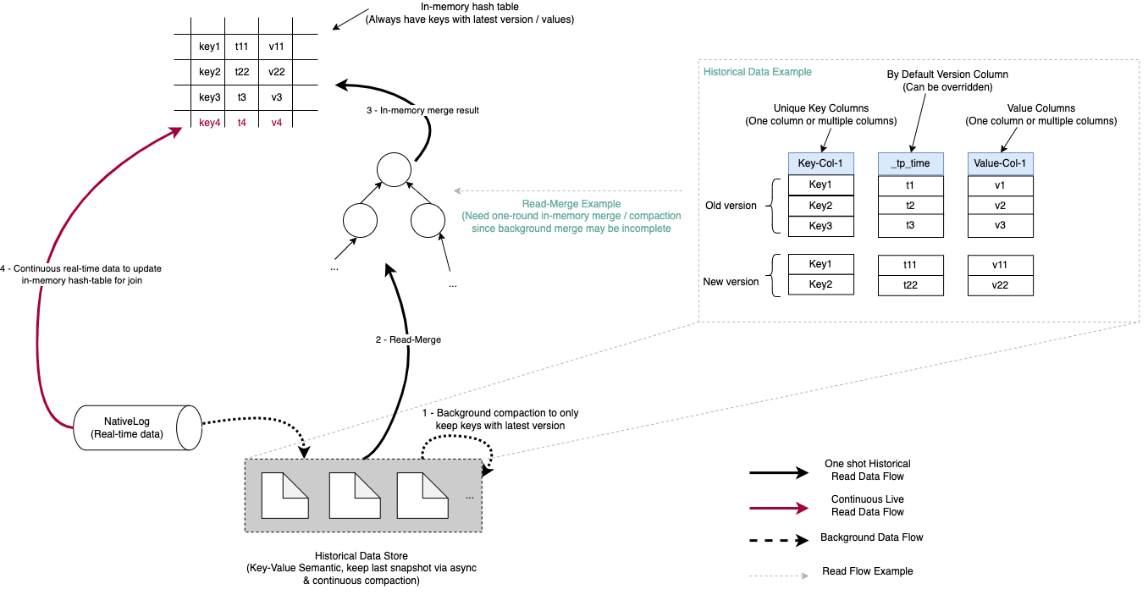
可变的数据流流的处理
流式查询中的处理
Read-Merge
存储层的调整
行存
支持二级索引加速查询

Slide 12
低延迟高基数JOIN：字典和Direct Join (streaming)
Shared
CDC MV
CREATE DICTIONARY products_dict (...) PRIMARY KEY key SOURCE(MYSQL(...));
SELECT * FROM orders JOIN products_dict … ON … SETTINGS join_algorithm=’direct’;
dictionary
Cache Layer
In-memory HashTable
SSD Cache
HybridHashTable
Mutable Stream
(6 months, 2 million)
Remote
Sources
PostgreSQL
MySQL
(200m)
ClickHouse
Timeplus

Slide 13
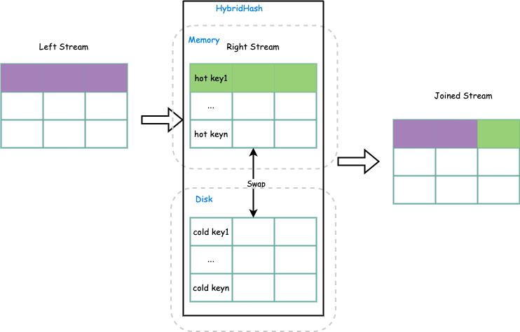
低延迟高基数JOIN：HybridHash降低内存用量

Slide 14
支持大规模的ETL: Elastic Materialized View
One Cluster 2 Tiers
Kafka (source_k)
Persistent Tier T+ Cluster
Ephemeral Tier
MV Scheduler (leader)
Woker1
(Scheduled MV1)
Kafka (sink_k)
MV Scheduler
MV Scheduler
Worker2
(Scheduled MV2)
Ephemeral Tier
Shared Storage Service For Checkpoint
(S3 compatiable)

Slide 15
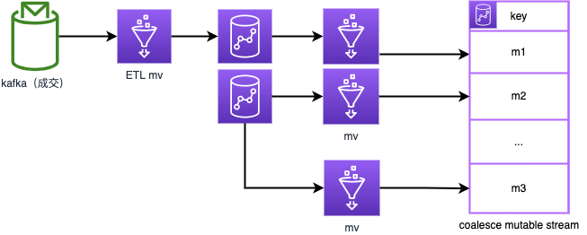
场景2: 实时构建BI大宽表

Slide 16
大宽表的部分更新：Coalesce Mutable Stream（1）
There are a wide metrics table / stream, there are applications / MatViews, each updating partial of the metrics and collectively update all of them
key
m1
m2
m3
m4
m5
m6
m7
group1
group2
group3

Slide 17
大宽表的部分更新：Coalesce Mutable Stream （2）
CREATE MUTABLE STREAM wide_metrics
( p string, m1 int, m2 int, m3 int, m4 int, m5 int, m6 int, … COLUMN FAMILY cf1 (m1, m2, m3), COLUMN FAMILY cf2 (m6, m4, m5) )
PRIMARY KEY p SETTING coalesce = true;
CREATE MAT..VIEW m1 INTO wide_metrics AS SELECT p, m1, m2, m3 FROM …;
CREATE MAT..VIEW m1 INTO wide_metrics AS SELECT p, m6, m4, m5 FROM …;

Slide 18
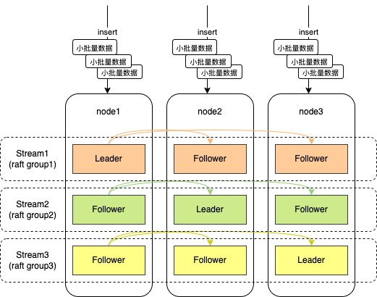
场景3: 高频小批量的实时插入
- 流式写入和OLAP批量写入不同： 高频次小批量
- 流式数据写入场景single raft group容易成为瓶颈
- 支持以stream为单位的multi-raft

Slide 19

Timeplus Proton核心开源
Timeplus Proton开源版: https://github.com/timeplus-io/proton
Timeplus企业版试用版(30天免费)：https://www.timeplus.com/install

Slide 20
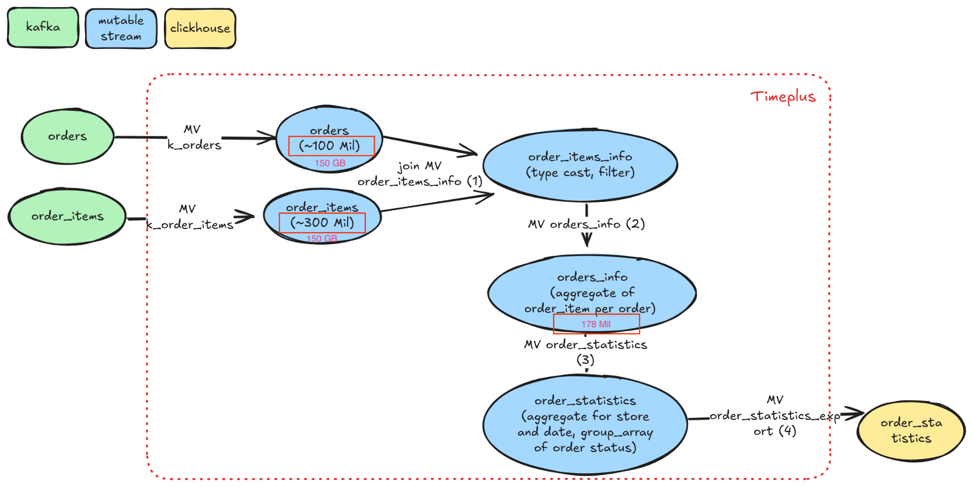
Asks from Partners / Users / Customers - Salla

